Slide 1
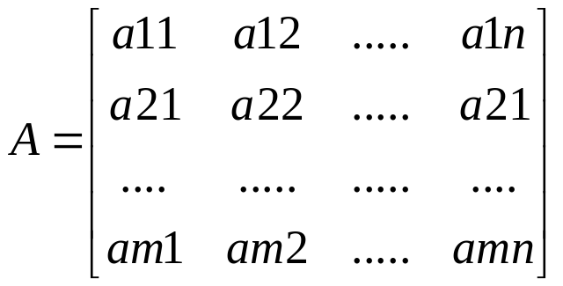
Ruang baris dari matriks
Misalkan A matriks mxn lewat field F
Baris dari A:
R1 = (a11,a12,….., a1n)
R2 = (a21, a22,….., a2n)
.
.
Rn = (am1,am2,….,amn) merupakan vektor-vektor dalam F^{n} yg membangun sub ruang vektor dari F^{n} dan disebut ruang baris dari A

Slide 2
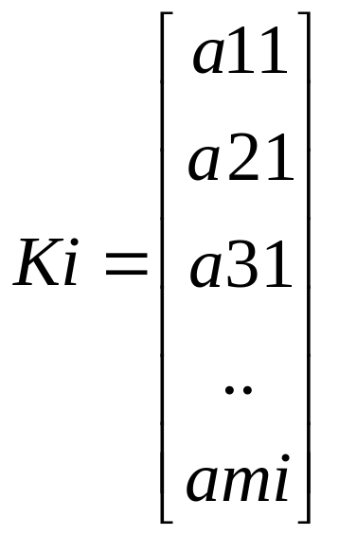
Jadi
Ruang baris dari A =(R1, R2, R3, …,Rm)
Analog
Ruang kolom dari A = (K1, K2, K3,…,Kn)
Dimana:

